Slide 1
Безноско Тетяна Валентинівнв
5-Б,6-А, 6-Б,7-А, 7-Б, 8-А, 9-А 10.

Slide 2
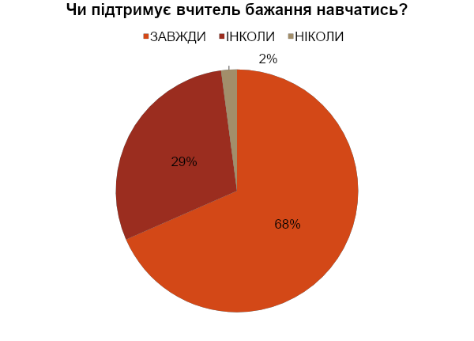

Slide 3
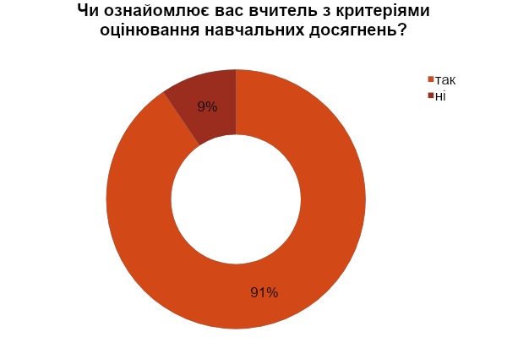

Slide 5
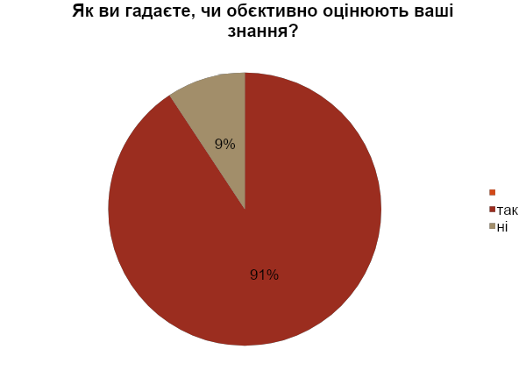

Slide 7
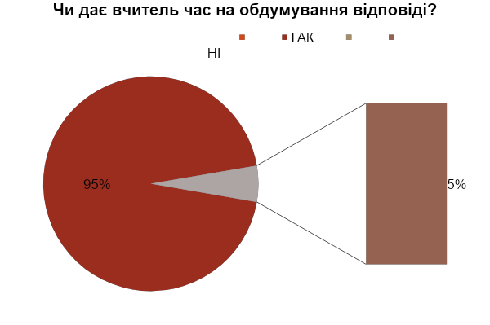

Slide 9
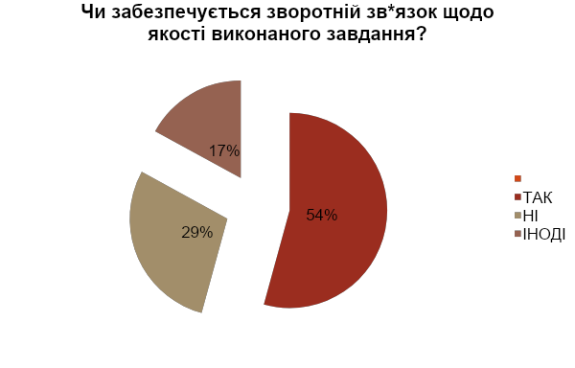

Slide 10
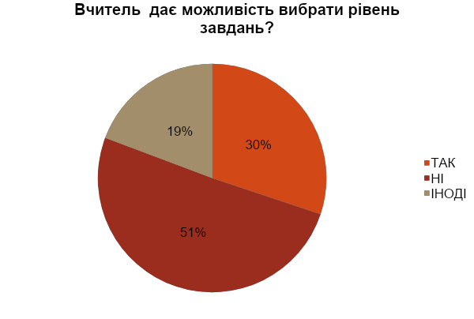

Slide 12
